Slide 1
Openclassrooms
Développeur Front-End
Dixième Soutenance

Slide 2
Les livrables du projet
Développez une application Web avec React et React Router

Slide 3

Kasa
Kasa est dans le métier de la location d’appartements entre particuliers depuis près de 10 ans maintenant. Avec plus de 500 annonces postées chaque jour Kasa fait partie des leaders de la location d’appartements entre particuliers en France.
Objectifs :
Démarrer le projet React et développer l’ensemble de l’application, les composants React, les routes React Router, en suivant les maquettes Figma (responsives !)
Outils standards
Create React App
React Router
Styling: L’utilisation de Sass est optionnelle. CSS est à utiliser par défaut.
Pas de librairie React externe
Contraintes techniques
React :
Il est impératif d’utiliser ces éléments de React pour un code de qualité :
Découpage en composants modulaires et réutilisables ;
Un composant par fichier ;
Structure logique des différents fichiers ;
Utilisation des props entre les composants ;
Utilisation du state dans les composants quand c'est nécessaire ;
Gestion des événements ;
Composants à base de classe, aucun composant fonction ;
Listes : React permet de faire des choses vraiment intéressantes avec les listes, en itérant dessus, par exemple avec map. Il faut les utiliser autant que possible.
React Router :
Les paramètres des routes sont gérés par React Router dans l'URL pour récupérer les informations de chaque logement.
Il existe une page par route.
La page 404 est renvoyée pour chaque route inexistante, ou si une valeur présente dans l’URL ne fait pas partie des données renseignées.
La logique du routeur est réunie dans un seul fichier.
Général :
Le code ne doit pas produire d’erreur ou de warning dans la console.

Slide 4


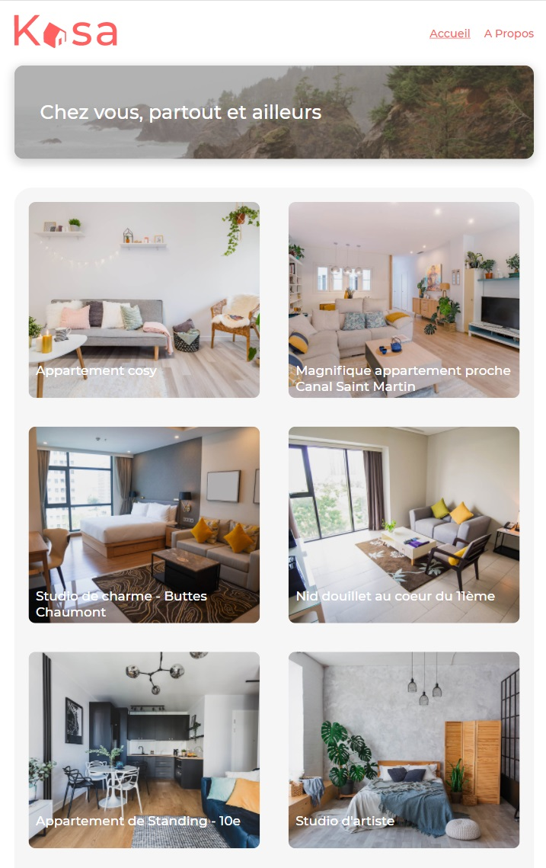
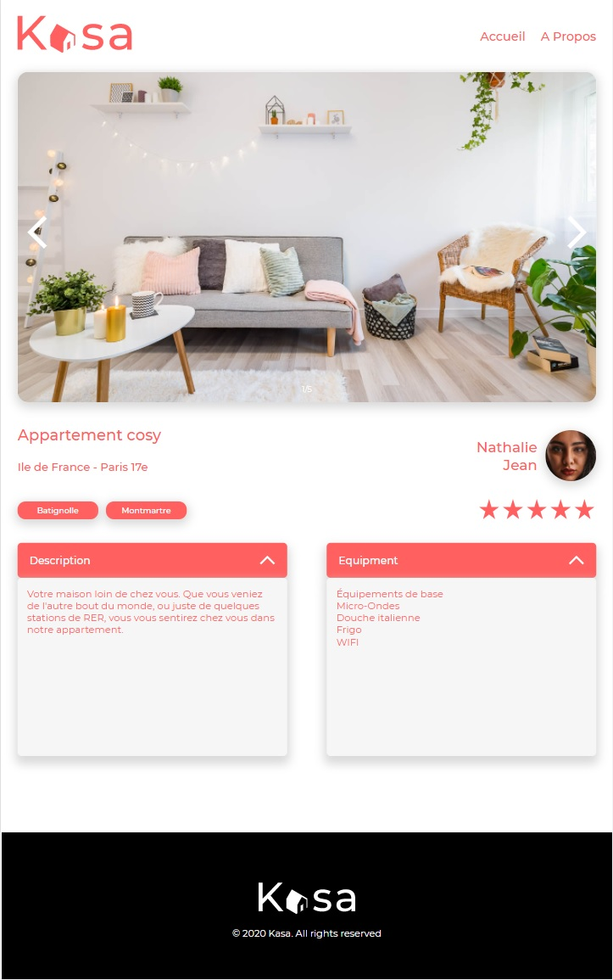
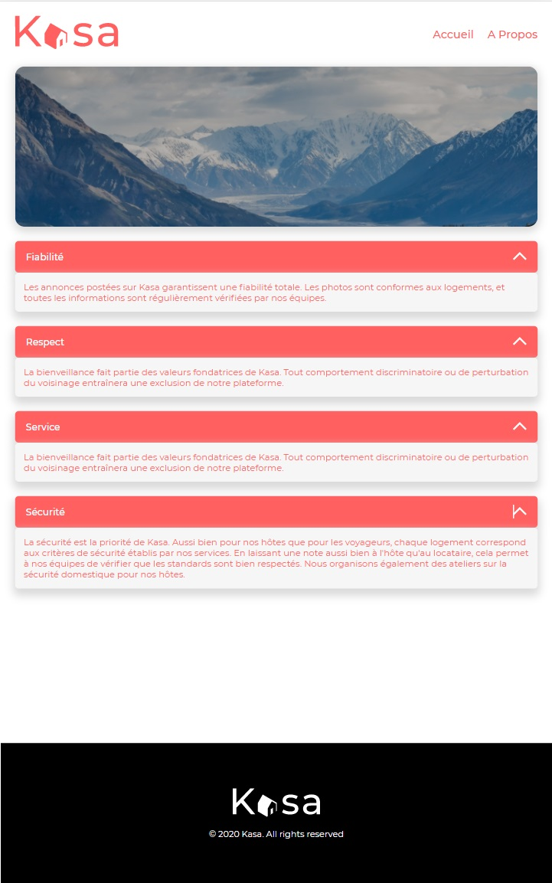
Kasa - La mise en page
Erreur
Accueil « / »
Logements « /accomodation/:id »
A Propos « /about »
Header
Banner
Banner
Carousel
Card
Host
Tags
Ratings
Dropdown
(texte)
Dropdown
(liste)
Dropdown
(texte)
Erreur
Footer
Composants: Header, Footer, Erreur, Banner, Card, Carousel, Host, Tags, Ratings, Dropdown (menu déroulant).
Notes:
J'ai commencé par découper la maquette en sections/composants
Chaque page a un « Header » et un « Footer ».
Accueil: Banner, Cartes…
Logements : Carrousel, Hôte, Ratings, Tags et 2x listes déroulantes…
A Propos: Banner, 4x listes déroulantes…
Erreur: Error…

Slide 5
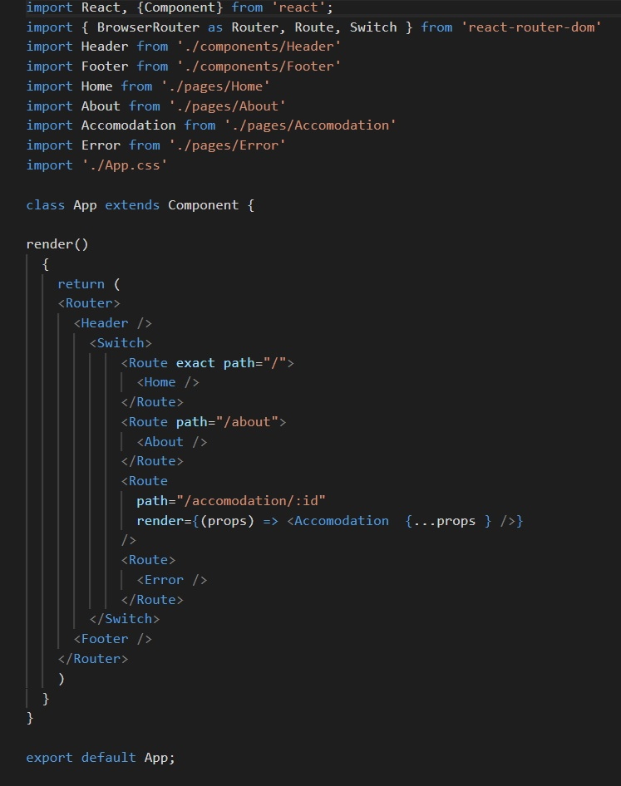


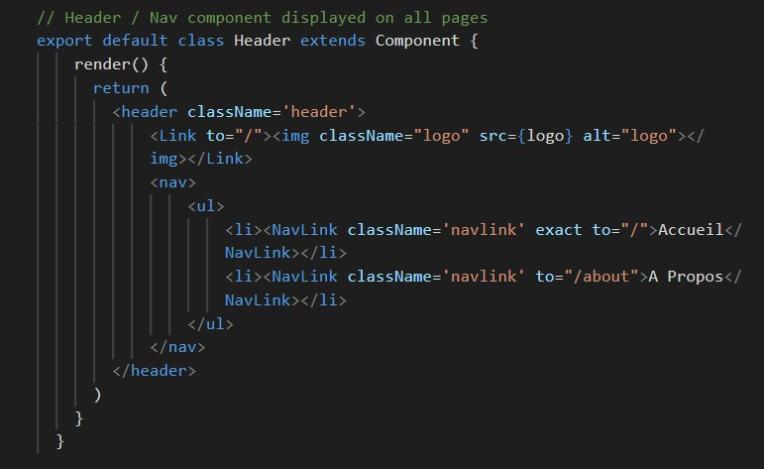
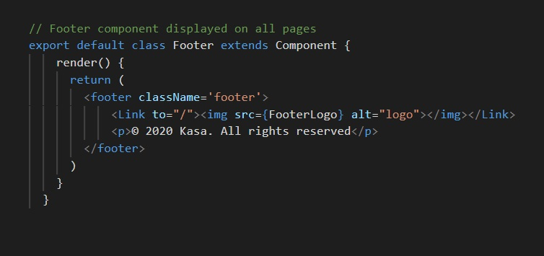

Kasa - Les routes et composants Header/Footer
La logique du routeur est dans un seul fichier.
Composants Header et Footer
Header
Composant Header
les pages sont affichées ici
Les routes
Composant Footer
Footer
Les composants « Header » et « Footer » sont rendus une seule fois.
Chaque page (contenant les autres composants) est rendue entre ces deux composants.
Notes:
React Router: Il existe une page par route.
une route permet d'afficher des composants de manière conditionnelle, si le path (chemin) de l'URL correspond au path de la route.
Les paramètres des routes sont gérés par React Router dans l'URL pour récupérer les informations de chaque logement.
a route allows to display components conditionally, if the path of the URL matches the path of the route.

Slide 6
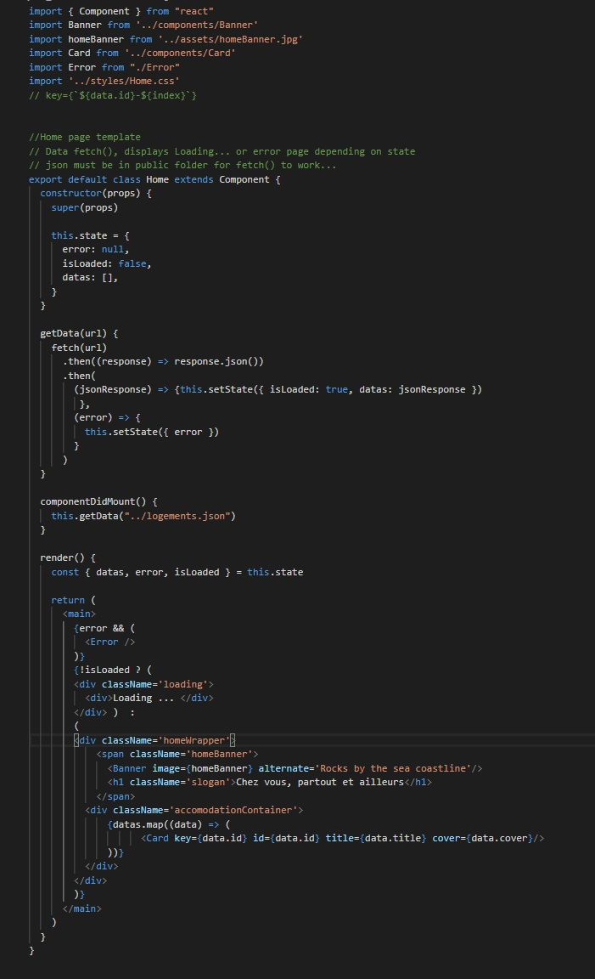
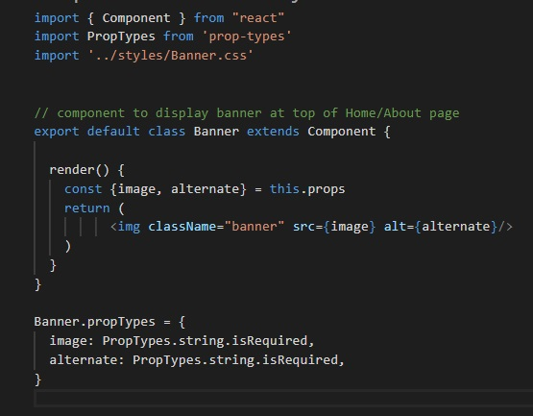
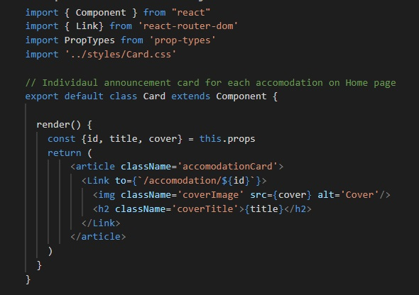
Kasa - Page d'accueil (composants Home, Banner, Card)
On utilise un fetch() pour récupérer les données.
Composant Home (Accueil)
Page d’accueil « / »
Banner
Carte
Fetch()
Composant Card
Banner
Card
Composant Banner
map()
Le component Home transmet les props:
« image, alternate » au composant Banner afin d'afficher l'image pour la page d’accueil et le texte alternatif.
« id, title & cover » au composant Card afin que chaque carte s’affiche correctement. On utilise map() pour créer une carte pour chaque logement.
On permet la navigation vers chaque page de logement (route) en ajoutant un lien autour de chaque carte (l'id est passé comme paramètre dans l'URL)
Notes:
On permet la navigation vers chaque page de logement (route) en ajoutant un lien autour de chaque carte (l'id est passé comme paramètre dans l'URL)
We allow navigation (route) to each housing page by adding a link around each card (the id is passed as a parameter in the URL)

Slide 7
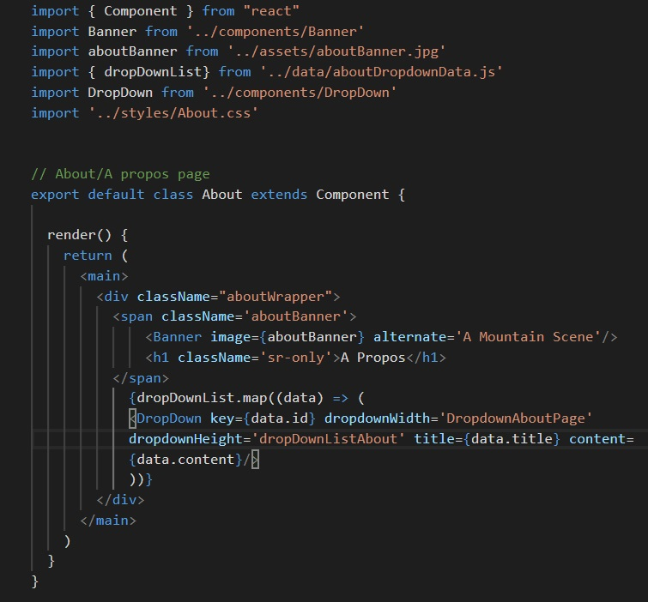
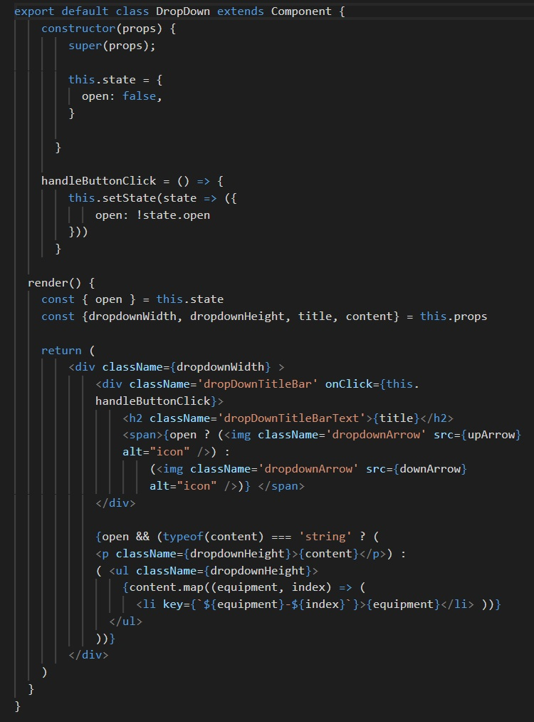
Kasa - Rubrique À propos (composants About, Banner, Dropdown)
On importe les données nécessaires depuis un fichier et on utilise map() pour créer les 4 listes déroulantes (dropdowns).
Composant About (À propos)
À propos « /about »
Banner
State
Banner
Dropdown
map()
Dropdown (texte)
Composant Banner
Composant Dropdown
Le composant About transmet les props :
« image, alternate » au composant Banner afin d'afficher l'image et le texte alternatif pour la rubrique à propos .
« dropdownWidth, dropdownHeight, title, content » au composant Dropdown afin que les textes s'affichent correctement dans les menus déroulants.
Les menus déroulants sont ouverts/fermés en basculant « state » entre vrai/faux quand on clique dessus.
Notes:
Le composant About transmet les props :
« image, alternate » au composant Banner afin d'afficher l'image pour la page d’a propos et le texte alternatif.
« dropdownWidth, dropdownHeight, title, content » au composant Dropdown afin que les textes s'affichent correctement dans les menus déroulants.
Les menus déroulants sont ouverts/fermés en basculant « state » entre vrai/faux quand on clique dessus.

Slide 8
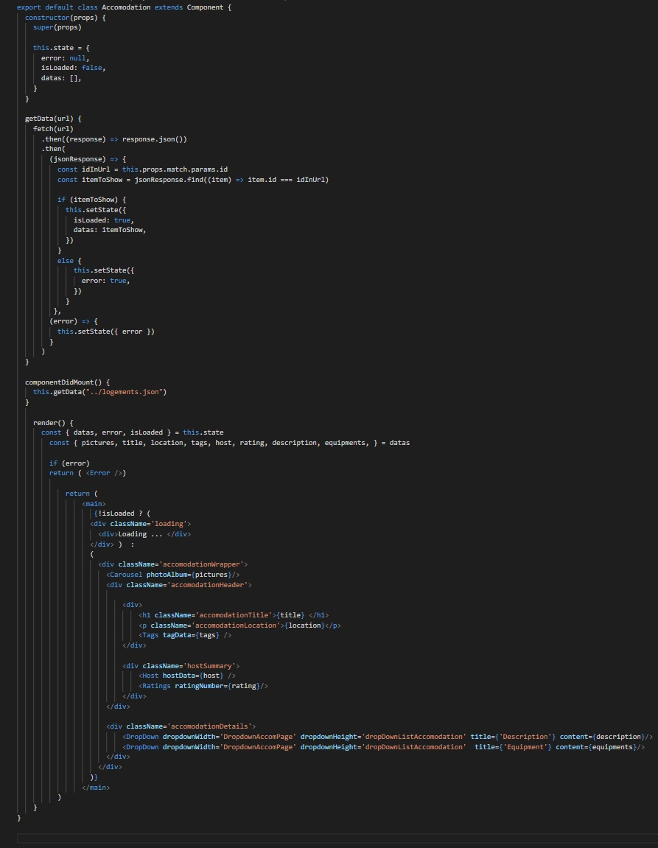
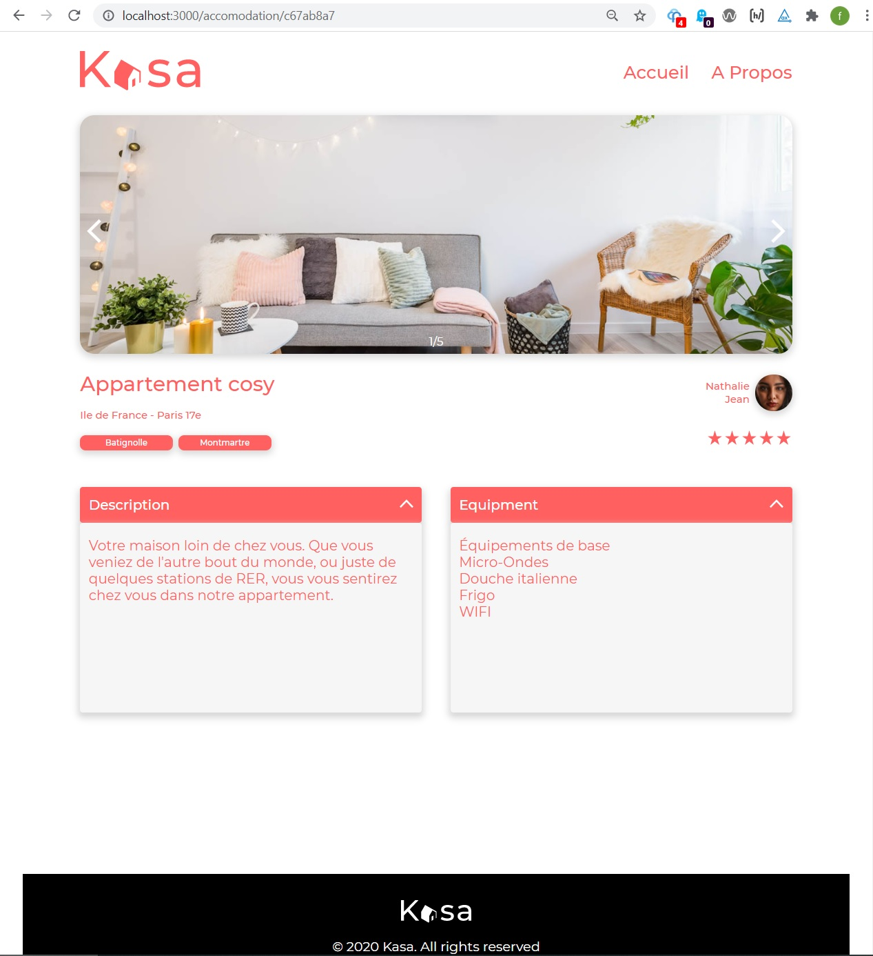
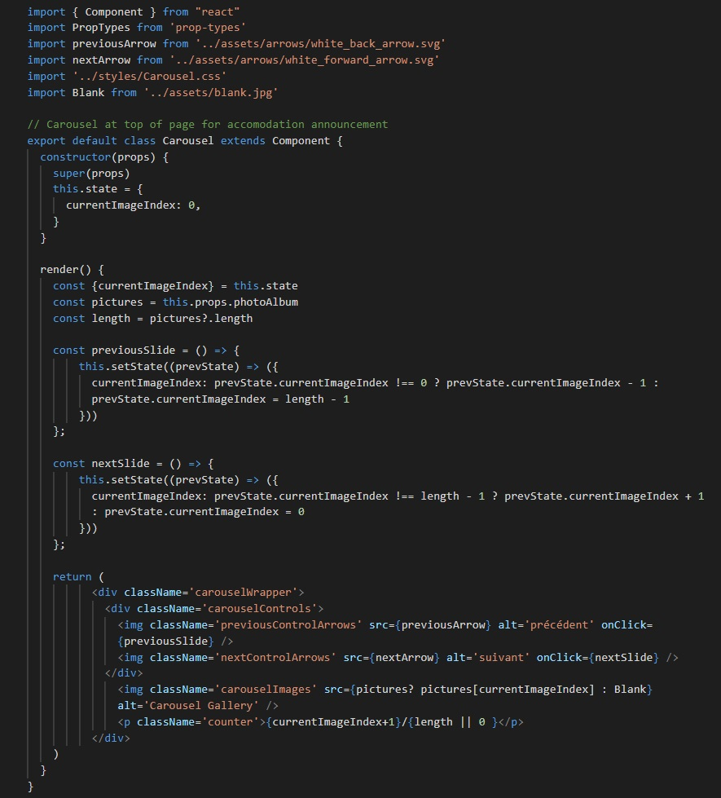
Kasa - Page de logement (composants Accomodation, Carousel)
On récupère l'id de l'URL du logement que l'on veut afficher avec « this.props.match.params.id ».
On place ces données dans « state » que l'on passe comme props aux autres composants.
Composant Accomodation
Page de logement « /accomodation/:id »
Carousel
this.props.match.params.id
State
Carousel
Composant Carousel
Le composant Accomodation transmet les props : « photoAlbum » au composant Carousel afin d'afficher les images
Carousel: Dans « state », on met l'indice initial à 0 pour la première photo.
Lorsque l'on clique sur la flèche correspondante, on augmente/diminue la valeur retenue dans « state » et on affiche l'image suivante/précédente.
(si c'est la dernière photo : mettre « state » à 0, si c'est la première photo: mettre « state » à la dernière photo)
Notes:
Les paramètres des routes sont gérés par React Router dans l'URL pour récupérer les informations de chaque logement.
Le composant Accomodation transmet les props : « photoAlbum » au composant Carousel afin d'afficher les images
Carousel: on déclare « state » initial égal à zéro pour que la première photo soit affichée
Lorsque l'on clique sur la flèche correspondante, on augmente/diminue la valeur retenue dans « state » et on affiche l'image suivante/précédente.
(si c'est la dernière photo : mettre « state » à 0, si c'est la première photo: mettre « state » à la dernière photo)

Slide 9
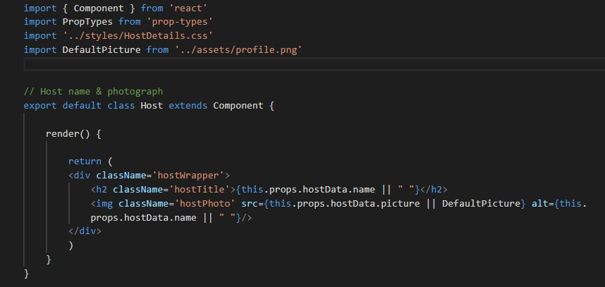
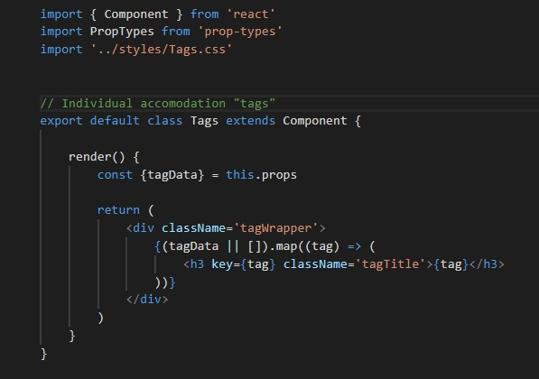
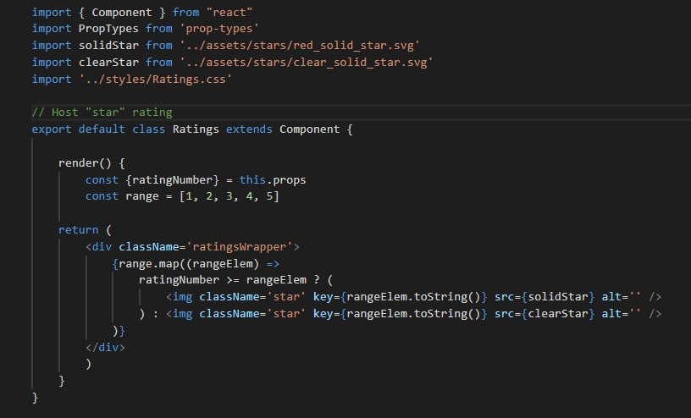
Kasa - Page de logement (composants Host, Ratings, Tags)
Composant Accomodation
Page de logement « /accomodation/:id »
this.props.match.params.id
map()
Host
Composant Host
Tags
Ratings
Composant Tags
Dropdown
(texte)
Dropdown
(liste)
Tags
Host
Ratings
map()
Dropdown
Dropdown
Composant Ratings
Le composant Accomodation envoie les props :
« tagData » (array) au composant Tags et on utilise map() pour afficher les tags.
« hostData » (string) au composant Host pour afficher la photo et le nom de l'hôte.
« ratingNumber » (string entre 1 à 5) au composant Ratings et on utilise map() pour afficher le « star » rating.
« title=description (string), content=description » (string) au composant Dropdown pour créer le menu déroulant avec texte.
et « title=equipment (string), content=equipment » (array) au composant Dropdown pour créer le menu déroulant avec une liste.
Notes:
Le composant Accomodation envoie les props :
« hostData» (string) au composant Host pour afficher la photo et le nom de l'hôte.
« tagData » (array) au composant Tags et on utilise map() pour afficher les tags.
« ratingNumber » (string entre 1 à 5) au composant Ratings et on utilise map() pour afficher le « star » rating.
« title=description (string), content=description » (string) au composant Dropdown pour créer le menu déroulant avec texte.
et « title=equipment (string), content=equipment » (array) au composant Dropdown pour créer le menu déroulant avec une liste

Slide 10
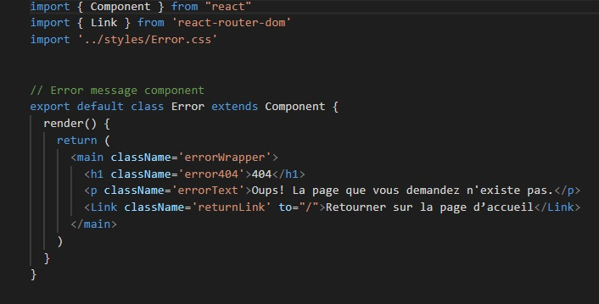
Kasa - Page d'erreur (composant Erreur)
La page 404 est renvoyée pour chaque route inexistante, ou si une valeur présente dans l’URL ne fait pas partie des données renseignées.
Composant Erruer
Page d ’erruer
Notes:
La page 404 est renvoyée pour chaque route inexistante, ou si une valeur présente dans l’URL ne fait pas partie des données renseignées.

Slide 11

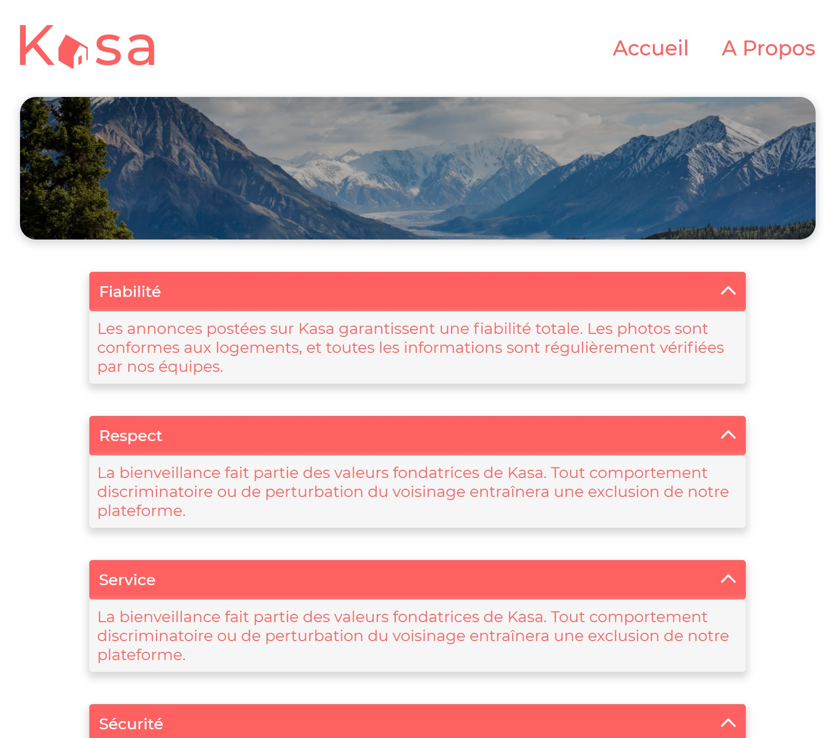
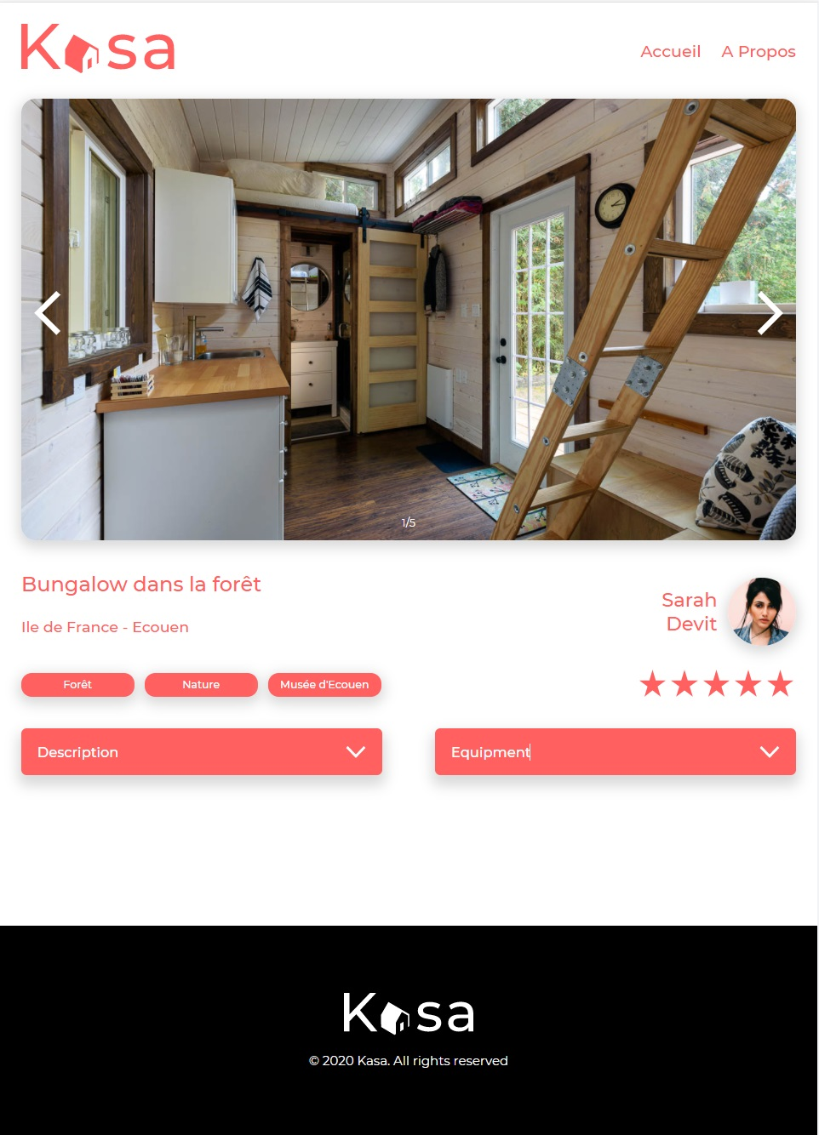
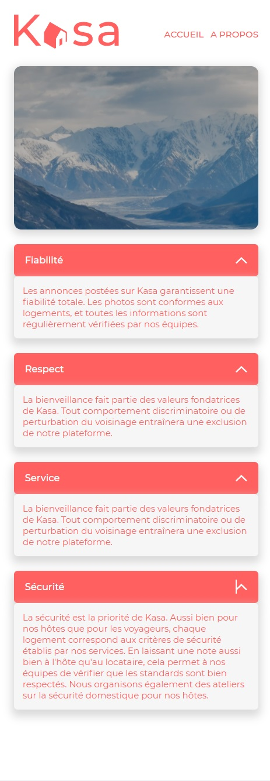
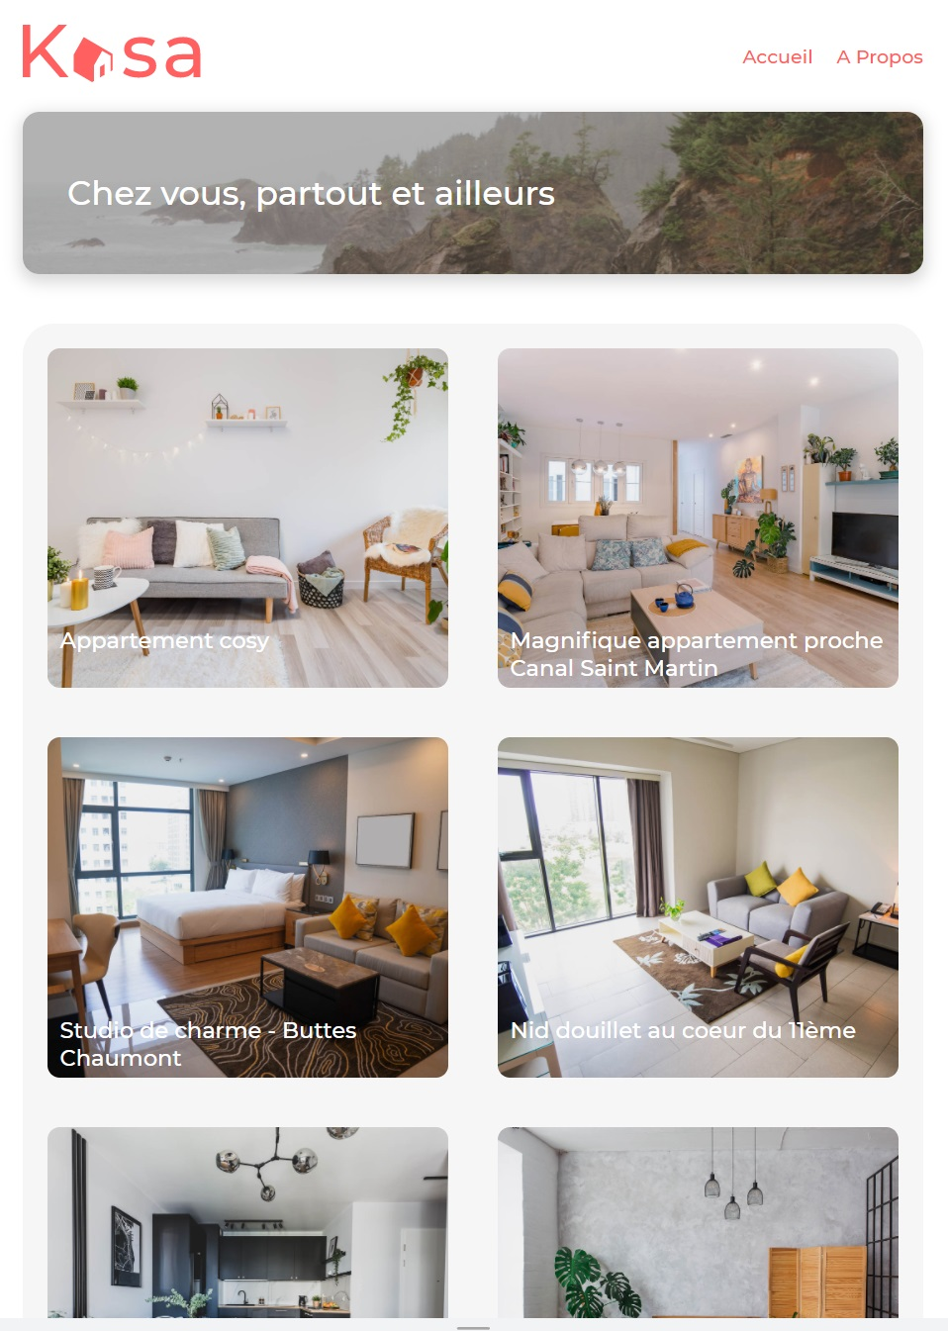

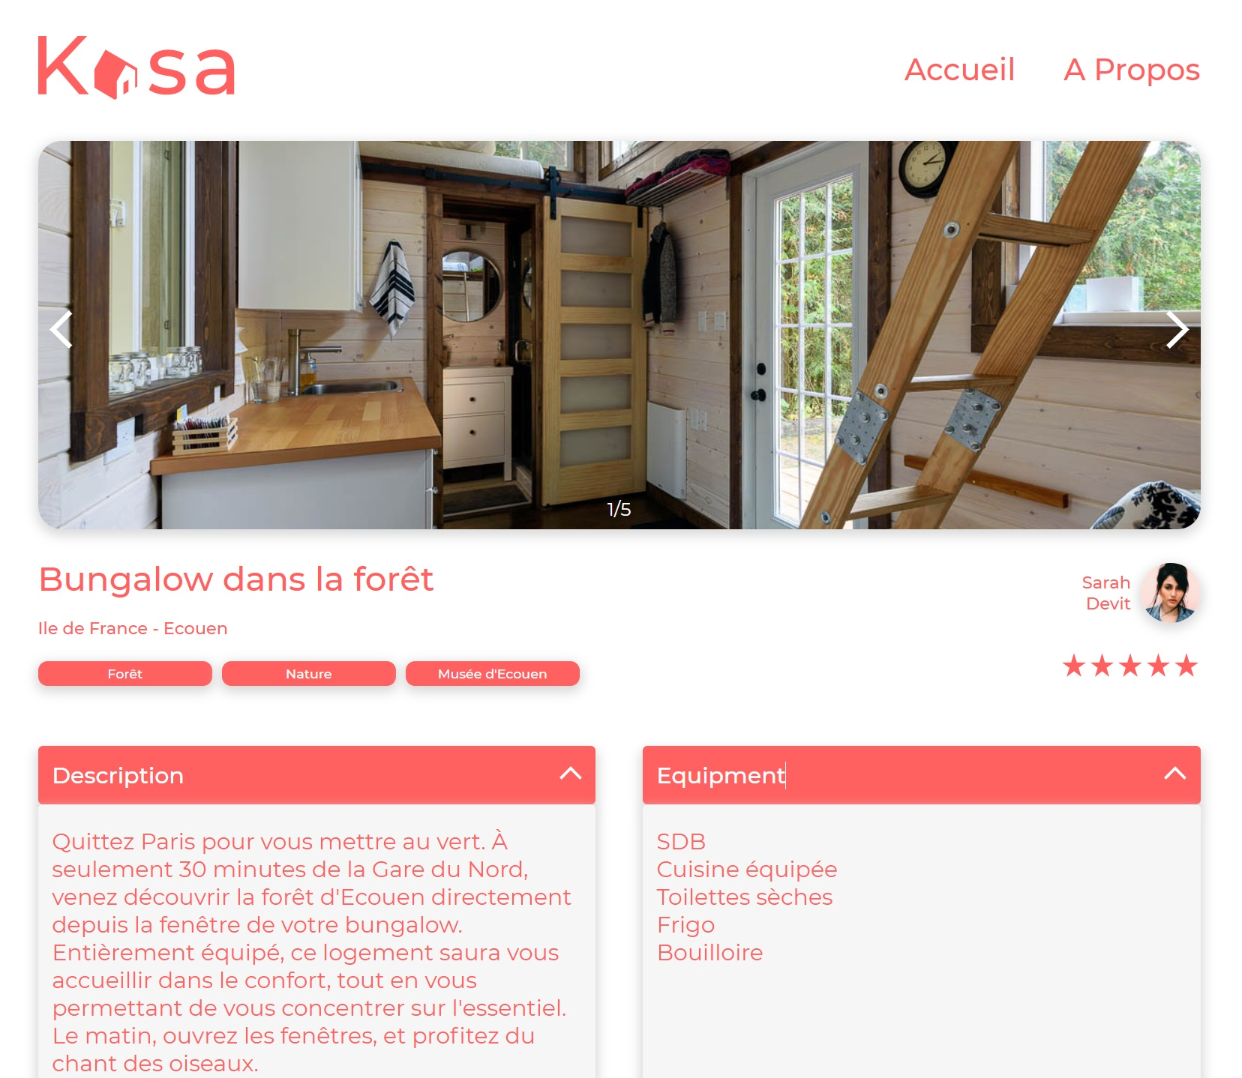
Responsive design :
Le site est adapté aux desktops, aux tablettes et aux mobiles : Démonstration en direct.
Le Portable
La Tablette
Le Mobile

Slide 12

Hello!
Je suis Mark Stevens
Vous pouvez me contacter à : @markste01911962 markspstevens@yahoo.co.uk

Slide 13
Kasa - La mise en page
Accueil
Logements
A Propos
Erreur 404
Header
Bannière
Bannière
Carrousel
Carte
Hôte
Tags
Ratings
Dropdown
Dropdown (menu déroulant)
container
container
container
container
Footer
4 pages: Accueil, Logements, A Propos et Erreur.
9 Composants: Header, Footer, Bannière, Carrousel, Carte, Hôte, Tags, Ratings, Dropdown (menu déroulant).

Slide 14
Kasa - Page de logement (composant Accomodation)
Composant Accomodation
Logements « /accomodation/:id »
Carrousel
this.props.match.params.id
Tags
Composant Carousel
on récupère l'id de l'URL du logement que l'on veut afficher avec "this.props.match.params.id".
On place ces données dans « state » que l'on passe comme props aux autres composants.
Carousel: Dans « state », on met l'indice initial à 0 pour la première photo. Lorsque l'on clique sur la flèche correspondante, on augmente/diminue la valeur retenue dans « state » et on affiche l'image suivante/précédente. (si c'est la dernière photo : mettre »state » à 0, si c'est la première photo: mettre « state » à la dernière photo)

Slide 15
Le rapport de tests Jest sur l’ensemble des fichiers d’UI
Couvrir tous les « statements » sauf les appels au back-end firebase. C'est simple, il faut que le rapport de couverture du fichier container/Bills et container/Newbills soient verts. Cela devrait permettre d'obtenir un taux de couverture aux alentours de 80% dans la colonne « statements ».

Slide 16

Interface de l'application Billed
Objectifs :
[Bug - report]
Fixer les bugs identifiés dans le rapport de bug fourni par Jest.
[Bug - hunt]
Fixer les bugs identifiés par Leila notre QA sur le parcours employé. Ils sont décrits dans le kanban.
[Tests unitaires et d’intégration]
Ajouter des tests unitaires et d'intégration pour les fichiers Bills et NewBill :
Ces tests permettront d'éliminer ces bugs et d'éviter toute régression lors des prochaines évolutions de la solution.
Note : Certains tests ont déjà été développés (pour le Login, et pour le tableau de bord des administrateurs RH) : Ils peuvent être utilisés pour le reste.
Couvrir tous les « statements » sauf les appels au back-end firebase. C'est simple, il faut que le rapport de couverture du fichier container/Bills et container/Newbills soient verts. Cela devrait permettre d'obtenir un taux de couverture aux alentours de 80% dans la colonne « statements ».
[E2E test]
Il n'y a pas de temps pour automatiser des tests End-to-End, les tests seront effectués manuellement par Leila.
Un plan de test End-to-End est nécessaire pour la guider.
Le plan End-to-End a déjà été écrit sur le parcours de l'administrateur RH. Utilisez-le comme source d'inspiration.

Slide 17
Credits
Special thanks to all people who made and shared these awesome resources for free:
Presentation template designed by powerpointify.com
Photographs by unsplash.com

Slide 18

Recommandations
N’utilise pas de framework ou pré-compilateur CSS pour ce projet.
Utilisez Visual Studio Code.
Intégrez les icônes Font Awesome en HTML ou CSS.
Utilisez Flexbox.
Le code ne doit contenir aucune erreur ni alerte au validateur W3C HTML et CSS.
Le site doit être compatible avec les dernières versions de Chrome et de Firefox.
Versionnez le code avec Git dès les premières lignes de code.

Slide 19
Presentation design
This presentation uses the following typographies and colors:
Free Fonts used:
https://www.fontsquirrel.com/fonts/abhaya-libre
Colors used:

